Slide 1

RentATool
„FIX IT RIGHT“

Slide 2
Gliederung
Einführung
Code & GitHub
Ausblick

Slide 3


Projektteam & Kundenunternehmen

Slide 4


Projektstruktur & Datenbankmodel

Slide 5
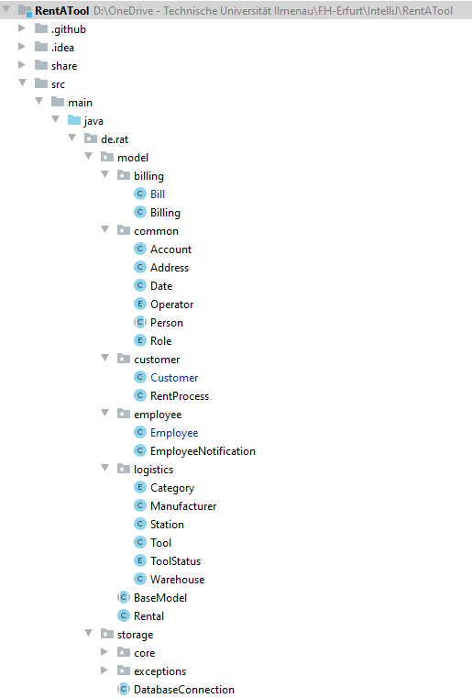
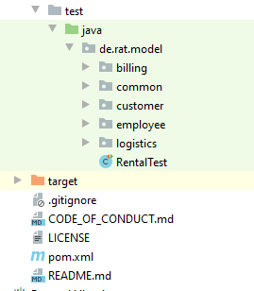

Slide 6
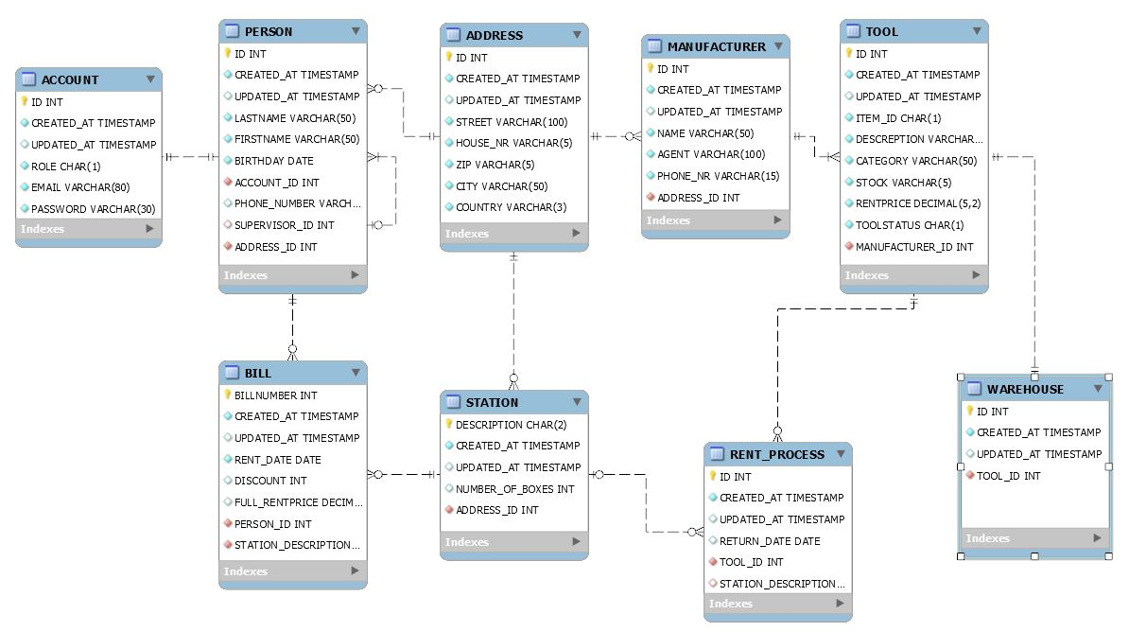

Slide 7


Code & GitHub

Slide 8
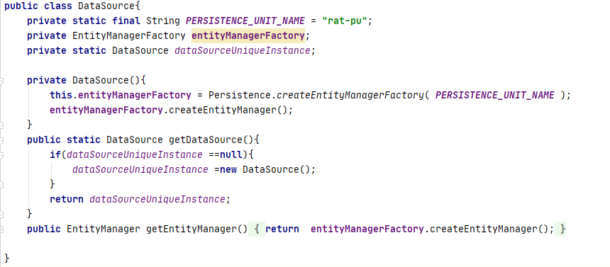

Slide 9
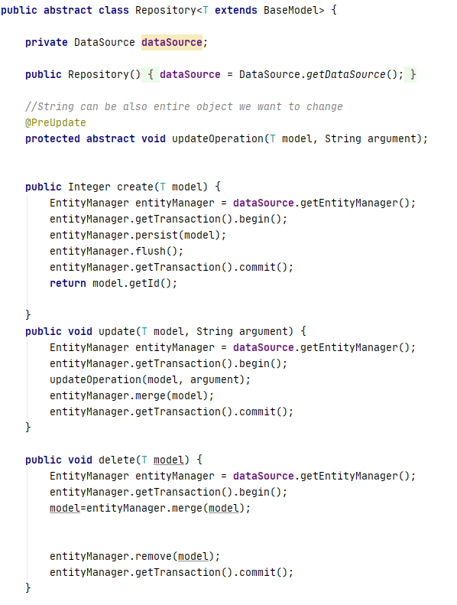
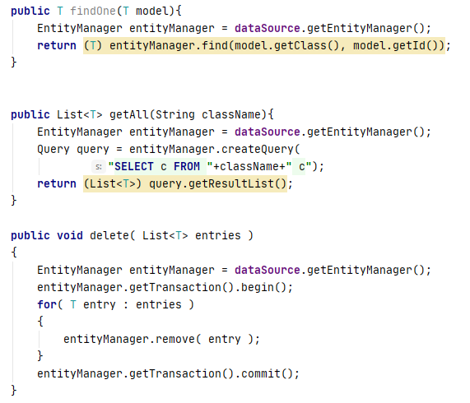

Slide 10
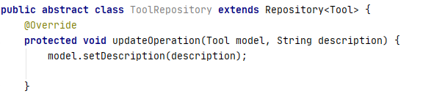

Slide 11
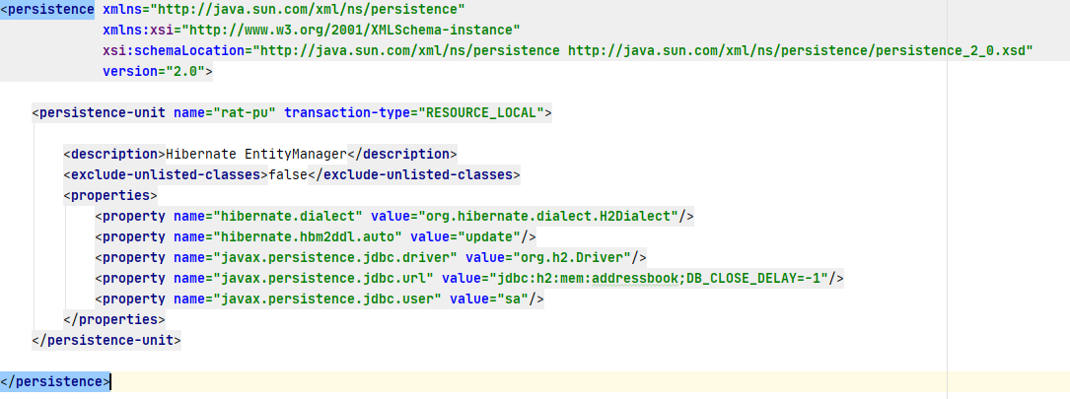

Slide 12
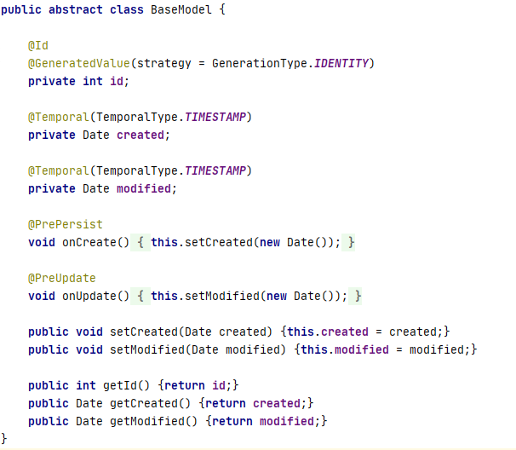

Slide 13
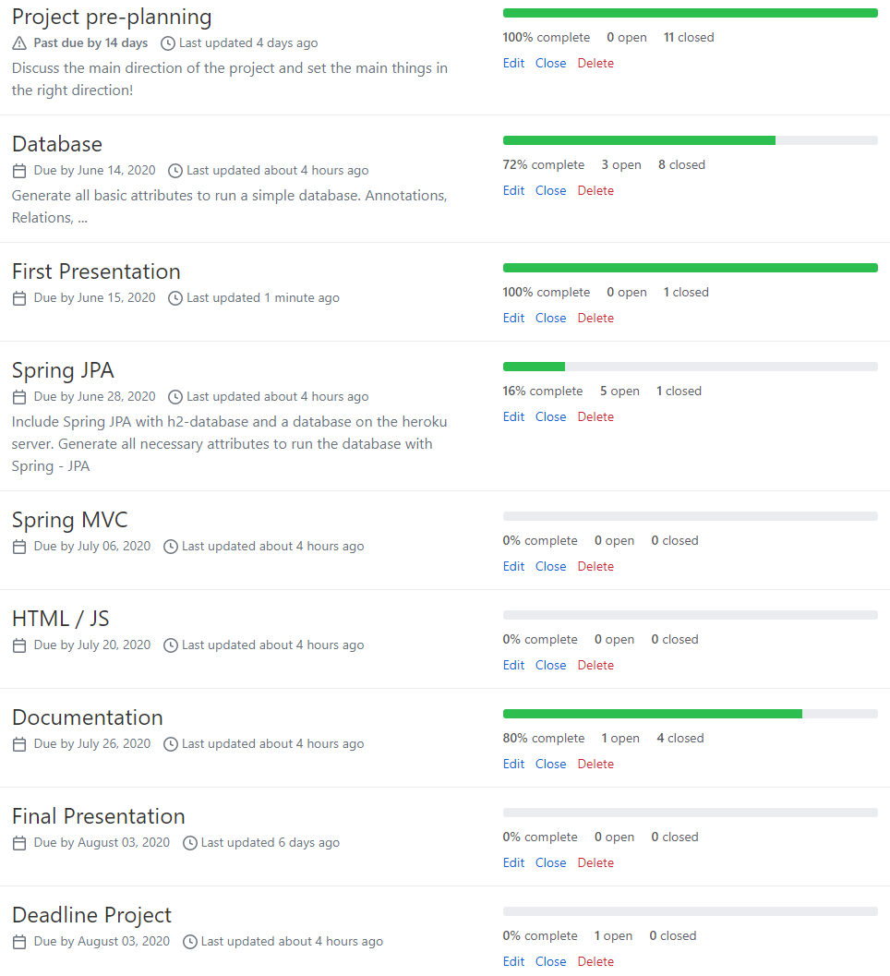

Slide 14
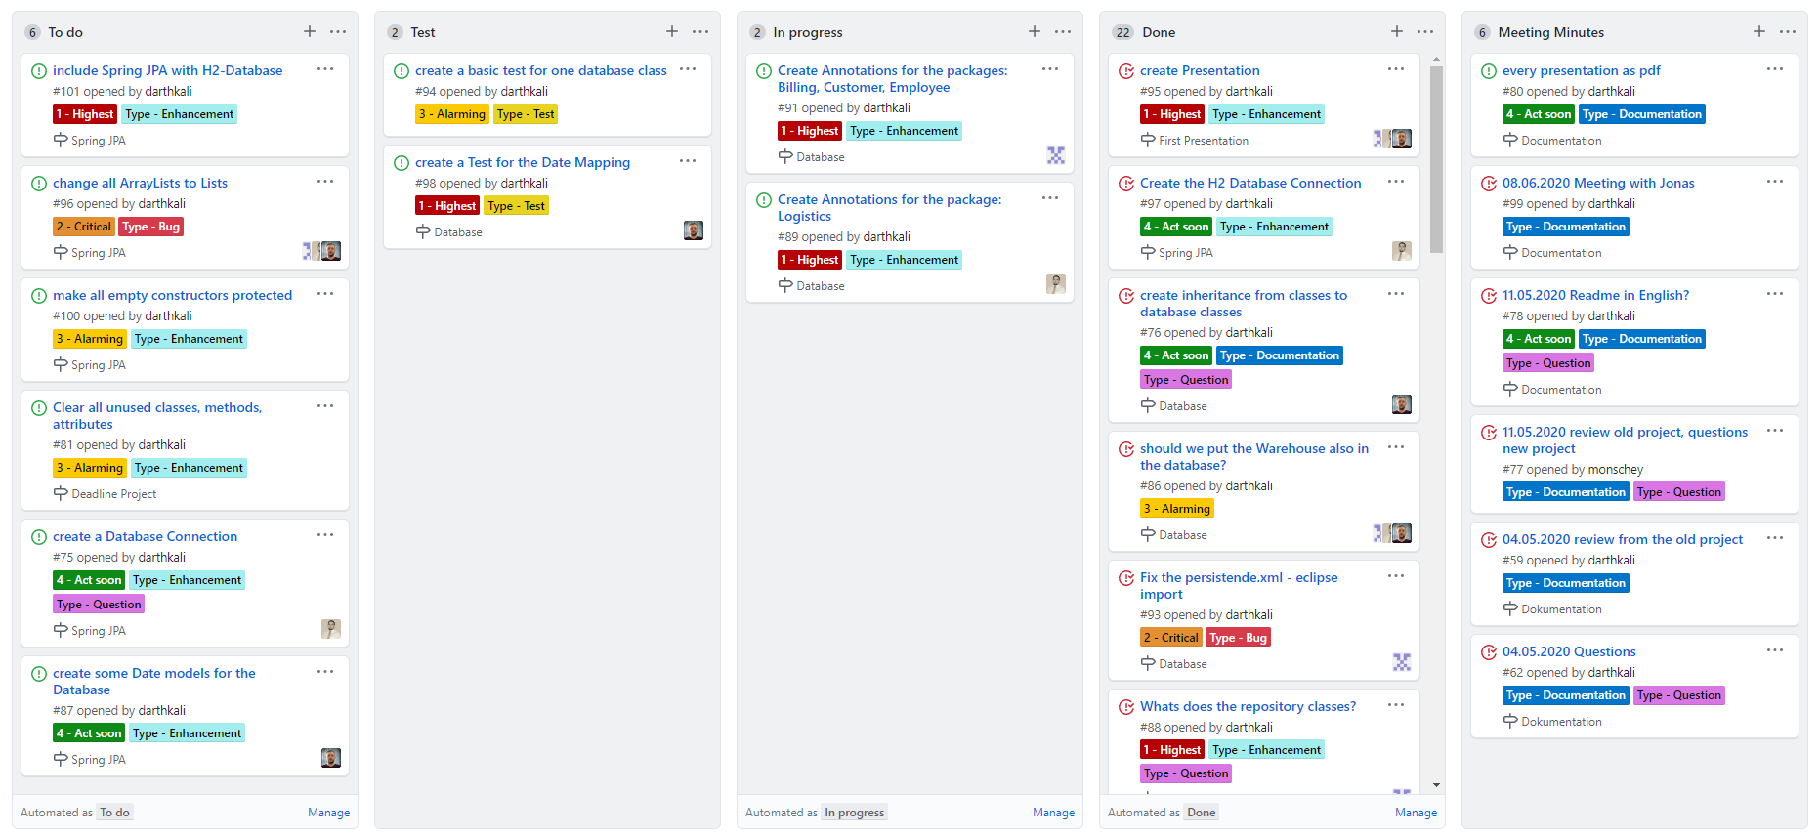

Slide 15


Ausblick

Slide 16





Geplanter
Ablauf
Einführung Spring
REST Webservices
Webservice oder Website
???

Slide 17
Vielen Dank

